Slide 1
ROB3111 БИОТЕХНИКАЛЫҚ ЖҮЙЕЛЕРДЕГІ БАСҚАРУ
Сабақтың тақырыбы:
PWM сигналы және қозғалтқышты басқару
Оқытушы: Исабеков Жанібек Назарбекұлы

Slide 2
Сабақтың мақсаты: Аналогтық кірістердің жұмысымен танысу Arduino
Сабақ жоспары:
Аналогты-цифрлық түрлендіргіш (ADC)
АДҚ разрядтылығы
Кернеу бөлгіш
Потенциометр
Функциясы analogRead

Slide 3
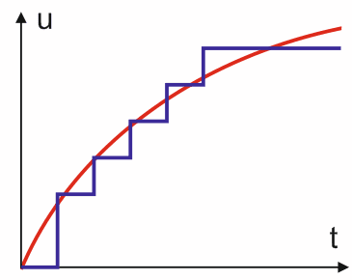
Аналогты-цифрлық түрлендіргіш (ADC)
Аналогтық шамаларды өлшеу процесін автоматтандыру және бұл тапсырманы электронды құрылғыларға жүктеу үшін инженерлер аналогты-цифрлық түрлендіргіш (ADC) деп аталатын арнайы құрылғы ойлап тапты. Бұл құрылғы аналогтық сигналды микропроцессорлық құрылғыларда қолдануға болатын сандық кодқа түрлендіруге мүмкіндік береді.

Slide 4
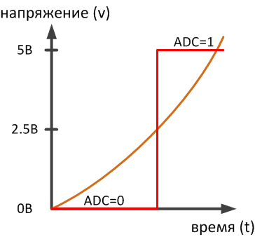
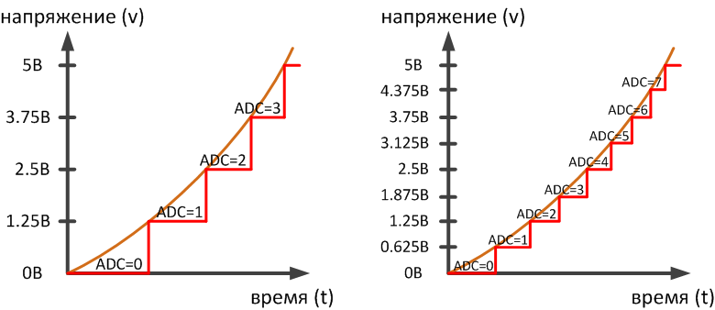
АДҚ разрядтылығы
Әрбір ADC құрылғысының маңызды параметрі бар – бит тереңдігі. Бұл параметрдің мәні неғұрлым үлкен болса, құрылғы соғұрлым дәлірек жұмыс істейді. Бізде 1 биттік ADC бар делік. 0 -ден 2,5 вольтке дейінгі кез келген кернеуді енгізу арқылы біз шығысқа 0 аламыз. 2,5-тен 5 вольтке дейінгі кез келген кернеу бізге 1 береді.

Slide 5
  АДҚ эталондық кернеуі
ADC өлшеу қатесін тудыруы мүмкін бір нюанс бар. Құрылғы жұмыс істейтін 0-ден 5 вольтке дейінгі диапазон есіңізде ме?
Жалпы алғанда, бұл диапазон 0-ден эталондық кернеуге дейін басқаша көрінеді.
Бұл өзгеріс ADC дәлдігін есептеу формуласының өзгеруіне әкеледі:
дәлдік = эталондық кернеу/1024
Эталондық кернеу ADC жұмыс істейтін диапазонның шекарасын анықтайды.

Slide 6
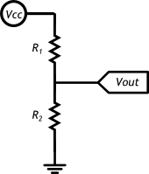


Кернеу бөлгіш
Тізбектей жалғанған резисторлар оларға келетін кернеуді белгілі бір пропорцияда таратады.
Резисторлар арқылы өтетін ток күші бірдей, себебі олар тізбектей жалғанған және Ом заңы бойынша оны келесідей есептеуге болады:
Ом заңы бойынша кернеуді есептеуге болады Vout, резисторға түсетін R2:

Slide 7
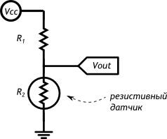
Резестивті датчиктерді қосу
Егер R2 орнына тұрақты резистор емес, қарсылықты өзгертетін сенсор қолданылса, Vout өлшенетін мәнге байланысты болады. Осылайша, сенсордан өлшеуді алу үшін кернеу бөлгіштің қасиеттерін пайдалана аламыз.

Slide 8
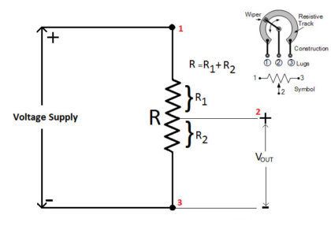
Потенциометр
Аналогтық кірістер потенциометрлермен (айнымалы резистор немесе реостат) жұмыс істегенде жиі пайдаланылады. 10 биттік ADC бағдарламаға 0-ден 1023-ке дейінгі мәндерді енгізуге мүмкіндік береді, яғни бағдарламаның барысына әсер етеді, кейбір параметрлерді өзгертеді және т.б.Потенциометр оның әрқашан үш аяғы болады: екі шеткі және бір орталық. Мұның бәрі кернеуді 0-VCC диапазонында өзгертуге мүмкіндік беретін кернеу бөлгіш болып табылады:

Slide 9
Функциясы analogRead
Функция мәнді көрсетілген аналогтық кірістен оқиды. Көптеген тақталар Arduino 6 кірісі бар (шағын тақталарда 8 кіріс және Nano, Mega-да 16) 10 биттік ADC бар. Аналогтық кіріс кернеуі, әдетте 0-ден 5 вольтке дейін, 0-ден 1023-ке дейін ауытқиды, дәлдігі 0,0049 вольт.
Мысал
int analogPin = 3; // потенциометр қосылған порт нөмірі
int val = 0; // оқылатын мәнді сақтауға арналған айнымалы
void setup() {
Serial.begin (9600); // serial бойынша байланыс орнату
}
void loop() {
val = analogRead (analogPin); // мәнді оқыңыз
int kerneu = ( val * 5 ) / 1024;
Serial.println (kerneu); // алынған мәнді шығарыңыз
}

